Slide 2
CHỦ ĐỀ: TỪ TRƯỜNG
I
NAM CHÂM
TỪ TRƯỜNG
II
TỪ TÍNH CỦA DÂY DẪN CÓ DÒNG ĐIỆN
III
TỪ TRƯỜNG
IV
ĐƯỜNG SỨC TỪ

Slide 3
CHỦ ĐỀ: TỪ TRƯỜNG
I. Nam châm
1. Khái niệm
Nam châm là những chất có khả năng hút sắt.
II. Từ tính của dây dẫn có dòng điện
MANGAN
Đisprôsium
SẮT
Gađôlinium
III. Từ trường
NIKEN
CÔBAN
IV. Đường sức từ
S
N
NAM CHÂM

Slide 4
CHỦ ĐỀ: TỪ TRƯỜNG
I. Nam châm
1. Khái niệm
Nam châm có 2 cực:
+ Cực Bắc : N (North)
+ Cực Nam : S (South)
II. Từ tính của dây dẫn có dòng điện
Hút sắt yếu
III. Từ trường
Cực
Cực
S
N
IV. Đường sức từ
Hút sắt mạnh

Slide 5
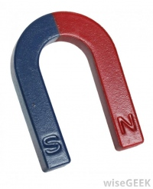
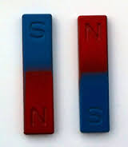
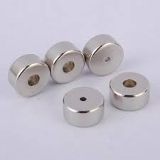
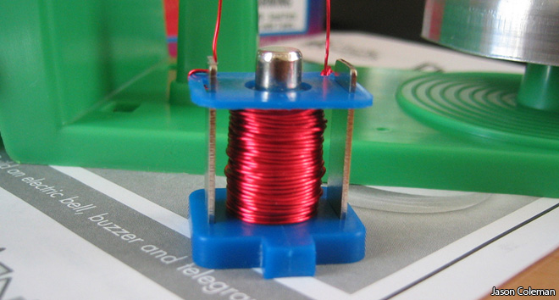
CHỦ ĐỀ: TỪ TRƯỜNG
I. Nam châm
1. Khái niệm
II. Từ tính của dây dẫn có dòng điện
Nam châm chữ U
Nam châm thẳng
III. Từ trường
IV. Đường sức từ
Nam châm tròn
Nam châm điện

Slide 6
CHỦ ĐỀ: TỪ TRƯỜNG
2. Đặc điểm
- Hai cực của nam châm đặt gần nhau:
+ Cùng cực, đẩy nhau.
+ Khác cực, hút nhau.
- Lực tương tác đó gọi là lực từ và các nam châm có từ tính.
I. Nam châm
I. Nam châm
II. Từ tính của dây dẫn có dòng điện
III. Từ trường
S
N
N
S
IV. Đường sức từ
S
N
S
N

Slide 7
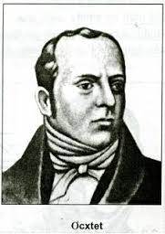
CHỦ ĐỀ: TỪ TRƯỜNG
I. Nam châm
1. Dòng điện tác dụng lực lên nam châm
I. Nam châm
Thí nghiệm Ơcxtet
II. Từ tính của dây dẫn có dòng điện
K
III. Từ trường
Ơcxtet ( 1777- 1851)
Nhà vật lý người
Đan Mạch
Acqui
IV. Đường sức từ

Slide 8
CHỦ ĐỀ: TỪ TRƯỜNG
I. Nam châm
I. Nam châm
1. Dòng điện tác dụng lực lên nam châm
Thí nghiệm Ơcxtet
II. Từ tính của dây dẫn có dòng điện
K
III. Từ trường
Acqui
IV. Đường sức từ
Ơcxtet ( 1777- 1851)
Nhà vật lý người
Đan Mạch

Slide 9
CHỦ ĐỀ: TỪ TRƯỜNG
I. Nam châm
1. Dòng điện tác dụng lực lên nam châm
I. Nam châm
Thí nghiệm Ơcxtet
II. Từ tính của dây dẫn có dòng điện
K
III. Từ trường
Acqui
Ơcxtet ( 1777- 1851)
Nhà vật lý người
Đan Mạch
IV. Đường sức từ

Slide 10
CHỦ ĐỀ: TỪ TRƯỜNG
I. Nam châm
I. Nam châm
1. Dòng điện tác dụng lực lên nam châm
Thí nghiệm Ơcxtet
II. Từ tính của dây dẫn có dòng điện
K
III. Từ trường
Acqui
Ơcxtet ( 1777- 1851)
Nhà vật lý người
Đan Mạch
IV. Đường sức từ

Slide 11
CHỦ ĐỀ: TỪ TRƯỜNG
I. Nam châm
1. Dòng điện tác dụng lực lên nam châm
I. Nam châm
Thí nghiệm Ơcxtet
II. Từ tính của dây dẫn có dòng điện
K
III. Từ trường
Acqui
Ơcxtet ( 1777- 1851)
Nhà vật lý người
Đan Mạch
IV. Đường sức từ

Slide 12
CHỦ ĐỀ: TỪ TRƯỜNG
I. Nam châm
1. Dòng điện tác dụng lực lên nam châm
I. Nam châm
Thí nghiệm Ơcxtet
II. Từ tính của dây dẫn có dòng điện
K
III. Từ trường
Acqui
Ơcxtet ( 1777- 1851)
Nhà vật lý người
Đan Mạch
IV. Đường sức từ

Slide 13
CHỦ ĐỀ: TỪ TRƯỜNG
I. Nam châm
I. Nam châm
1. Dòng điện tác dụng lực lên nam châm
Thí nghiệm Ơcxtet
II. Từ tính của dây dẫn có dòng điện
K
III. Từ trường
Acqui
Ơcxtet ( 1777- 1851)
Nhà vật lý người
Đan Mạch
IV. Đường sức từ

Slide 14
CHỦ ĐỀ: TỪ TRƯỜNG
I. Nam châm
Thí nghiệm Ơcxtet
II. Từ tính của dây dẫn có dòng điện
K
III. Từ trường
Acqui
IV. Đường sức từ
Ơcxtet ( 1777- 1851)
Nhà vật lý người
Đan Mạch

Slide 15
CHỦ ĐỀ: TỪ TRƯỜNG
I. Nam châm
1. Dòng điện tác dụng lực lên nam châm
Thí nghiệm Ơcxtet
II. Từ tính của dây dẫn có dòng điện
K
III. Từ trường
Acqui
IV. Đường sức từ
Ơcxtet ( 1777- 1851)
Nhà vật lý người
Đan Mạch

Slide 16
CHỦ ĐỀ: TỪ TRƯỜNG
I. Nam châm
1. Dòng điện tác dụng lực lên nam châm
Thí nghiệm Ơcxtet
II. Từ tính của dây dẫn có dòng điện
K
III. Từ trường
Acqui
IV. Đường sức từ
Ơcxtet ( 1777- 1851)
Nhà vật lý người
Đan Mạch

Slide 17
CHỦ ĐỀ: TỪ TRƯỜNG
I. Nam châm
1. Dòng điện tác dụng lực lên nam châm
Thí nghiệm Ơcxtet
II. Từ tính của dây dẫn có dòng điện
K
III. Từ trường
Acqui
IV. Đường sức từ
Ơcxtet ( 1777- 1851)
Nhà vật lý người
Đan Mạch

Slide 18
CHỦ ĐỀ: TỪ TRƯỜNG
I. Nam châm
1. Dòng điện tác dụng lực lên nam châm
Thí nghiệm Ơcxtet
II. Từ tính của dây dẫn có dòng điện
K
III. Từ trường
Acqui
IV. Đường sức từ
Ơcxtet ( 1777- 1851)
Nhà vật lý người
Đan Mạch

Slide 19
CHỦ ĐỀ: TỪ TRƯỜNG
I. Nam châm
2. Nam châm tác dụng lực lên dòng điện
II. Từ tính của dây dẫn có dòng điện
S
N
F
III. Từ trường
Dung dịch đẫn điện
IV. Đường sức từ

Slide 20
CHỦ ĐỀ: TỪ TRƯỜNG
I. Nam châm
3. Hai dòng điện tương tác với nhau
II. Từ tính của dây dẫn có dòng điện
III. Từ trường
I
IV. Đường sức từ

Slide 21
CHỦ ĐỀ: TỪ TRƯỜNG
I. Nam châm
3. Hai dòng điện tương tác với nhau
Kết luận:
II. Từ tính của dây dẫn có dòng điện
Giữa hai nam châm, giữa hai dòng điện, giữa nam châm và dòng điện có lực tương tác; những lực ấy gọi là lực từ.
Ta nói dòng điện và nam châm có từ tính.
III. Từ trường
IV. Đường sức từ

Slide 22
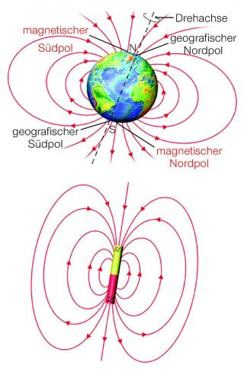
CHỦ ĐỀ: TỪ TRƯỜNG
I. Nam châm
1. Định nghĩa
Từ trường là một dạng vật chất tồn tại trong không gian mà biểu hiện là sự xuất hiện của lực tác dụng lên một dòng điện hay một nam châm đặt trong đó.
II. Từ tính của dây dẫn có dòng điện
III. Từ trường
IV. Đường sức từ

Slide 23
CHỦ ĐỀ: TỪ TRƯỜNG
I. Nam châm
2. Cách nhận biết từ trường
Dùng kim nam châm nhỏ, đặt tại những vị trí bất kỳ trong không gian đó.
II. Từ tính của dây dẫn có dòng điện
S
N
III. Từ trường
IV. Đường sức từ

Slide 24
CHỦ ĐỀ: TỪ TRƯỜNG
I. Nam châm
3. Quy ước hướng của từ trường
Hướng của từ trường tại một điểm là hướng Nam - Bắc của kim nam châm nhỏ nằm cân bằng tại điểm đó.
II. Từ tính của dây dẫn có dòng điện
N
S
III. Từ trường
IV. Đường sức từ

Slide 25
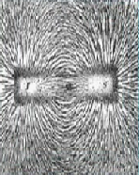
CHỦ ĐỀ: TỪ TRƯỜNG
I. Nam châm
I. Nam châm
1. Định nghĩa
II. Từ tính của dây dẫn có dòng điện
Đường sức từ là những đường vẽ trong không gian có từ trường, sao cho tiếp tuyến tại mỗi điểm có hướng trùng với hướng của từ trường tại điểm đó.
III. Từ trường
IV. Đường sức từ

Slide 26
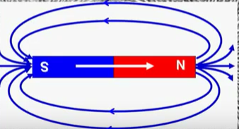
CHỦ ĐỀ: TỪ TRƯỜNG
I. Nam châm
I. Nam châm
1. Định nghĩa
- Thí nghiệm từ phổ
II. Từ tính của dây dẫn có dòng điện
III. Từ trường
IV. Đường sức từ

Slide 27
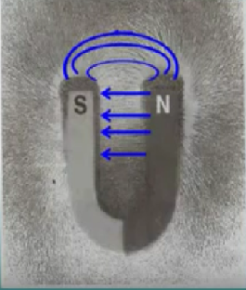
CHỦ ĐỀ: TỪ TRƯỜNG
I. Nam châm
I. Nam châm
1. Định nghĩa
- Thí nghiệm từ phổ
II. Từ tính của dây dẫn có dòng điện
III. Từ trường
IV. Đường sức từ

Slide 28
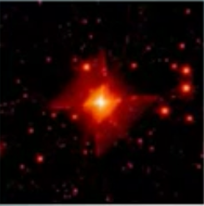
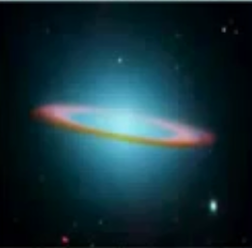
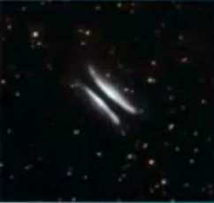
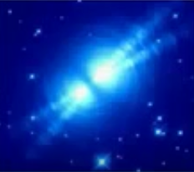
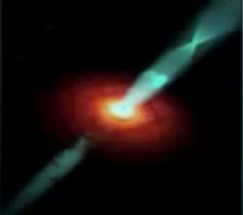
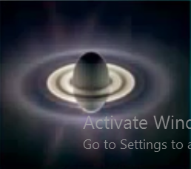
CHỦ ĐỀ: TỪ TRƯỜNG
I. Nam châm
1. Định nghĩa
I. Nam châm
- Hình ảnh từ phổ
II. Từ tính của dây dẫn có dòng điện
Góc vuông tinh vân rực đỏ
Vành mũ giải ngân hà trên tia hồng ngoai
Hamburger gomez
III. Từ trường
IV. Đường sức từ
Quả trứng tinh vân
Từ phổ sao hỏa
Những chiếc nhẫn của sao thổ

Slide 29
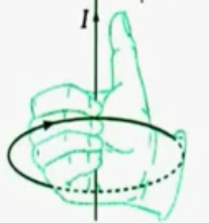
CHỦ ĐỀ: TỪ TRƯỜNG
I. Nam châm
2. Các ví dụ về đường sức từ
I. Nam châm
a. Từ trường của dòng điện thẳng rất dài
II. Từ tính của dây dẫn có dòng điện
Quy tắc nắm bàn tay phải
Để bàn tay phải sao cho ngón cái nằm dọc theo dây dẫn và chỉ theo chiều dòng điện, khi đó các ngón kia khum lại cho ta chiều của các đường sức từ.
III. Từ trường
IV. Đường sức từ

Slide 30
CHỦ ĐỀ: TỪ TRƯỜNG
I. Nam châm
I. Nam châm
2. Các ví dụ về đường sức từ
a. Từ trường của dòng điện thẳng rất dài
II. Từ tính của dây dẫn có dòng điện
Quy tắc nắm bàn tay phải
III. Từ trường
IV. Đường sức từ

Slide 31
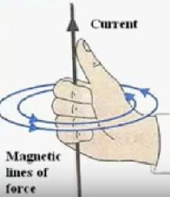
CHỦ ĐỀ: TỪ TRƯỜNG
I. Nam châm
I. Nam châm
2. Các ví dụ về đường sức từ
a. Từ trường của dòng điện thẳng rất dài
II. Từ tính của dây dẫn có dòng điện
Quy tắc nắm bàn tay phải
III. Từ trường
IV. Đường sức từ

Slide 32
CHỦ ĐỀ: TỪ TRƯỜNG
I. Nam châm
2. Các ví dụ về đường sức từ
I. Nam châm
a. Từ trường của dòng điện thẳng rất dài
II. Từ tính của dây dẫn có dòng điện
Quy tắc nắm bàn tay phải
III. Từ trường
IV. Đường sức từ

Slide 33
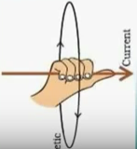
CHỦ ĐỀ: TỪ TRƯỜNG
I. Nam châm
2. Các ví dụ về đường sức từ
I. Nam châm
a. Từ trường của dòng điện thẳng rất dài
II. Từ tính của dây dẫn có dòng điện
Quy tắc nắm bàn tay phải
III. Từ trường
IV. Đường sức từ

Slide 34
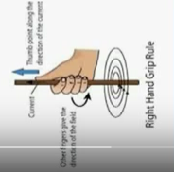
CHỦ ĐỀ: TỪ TRƯỜNG
I. Nam châm
I. Nam châm
1. Định nghĩa
2. Các ví dụ về đường sức từ
II. Từ tính của dây dẫn có dòng điện
a. Từ trường của dòng điện thẳng rất dài
Quy tắc nắm bàn tay phải
III. Từ trường
IV. Đường sức từ

Slide 35
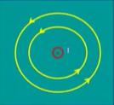
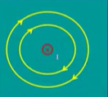
CHỦ ĐỀ: TỪ TRƯỜNG
I. Nam châm
1. Định nghĩa
2. Các ví dụ về đường sức từ
II. Từ tính của dây dẫn có dòng điện
a. Từ trường của dòng điện thẳng rất dài
Quy tắc nắm bàn tay phải
III. Từ trường
IV. Đường sức từ
Dòng điện thẳng có chiều hướng từ trong ra ngoài mặt phẳng
Dòng điện thẳng có chiều từ ngoài vào trong mặt phẳng

Slide 36
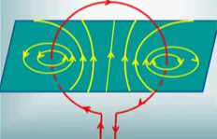
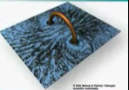
CHỦ ĐỀ: TỪ TRƯỜNG
I. Nam châm
1. Định nghĩa
2. Các ví dụ về đường sức từ
II. Từ tính của dây dẫn có dòng điện
a. Từ trường của dòng điện thẳng rất dài
Quy tắc nắm bàn tay phải
III. Từ trường
IV. Đường sức từ
Các đường sức từ của dòng điện tròn có chiều đi vào mặt Nam và đi ra mặt Bắc của dòng điện tròn ấy.

Slide 37
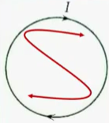
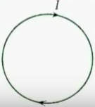
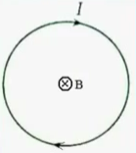
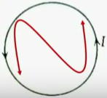
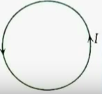
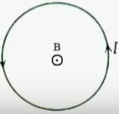
CHỦ ĐỀ: TỪ TRƯỜNG
I. Nam châm
1. Định nghĩa
2. Các ví dụ về đường sức từ
II. Từ tính của dây dẫn có dòng điện
a. Từ trường của dòng điện thẳng rất dài
b. Từ trường của dòng điện tròn
III. Từ trường
IV. Đường sức từ
Mặt bắc
( North)
Mặt nam
( south)

Slide 38
CHỦ ĐỀ: TỪ TRƯỜNG
I. Nam châm
3. Các tính chất của đường sức từ
- Qua mỗi điểm trong không gian chỉ có thể vẽ được duy nhất một đường sức từ.
II. Từ tính của dây dẫn có dòng điện
- Các đường sức từ là các đường cong khép kín hoặc vô hạn ở hai đầu.
- Chiều của đường sức từ tuân theo những quy tắc xác định tùy thuộc vào hình dạng của dòng điện.
III. Từ trường
- Quy ước vẽ các đường sức từ: nơi có từ trường mạnh thì vẽ mau, nơi có từ trường yếu thì vẽ thưa.
IV. Đường sức từ

